Slide 1
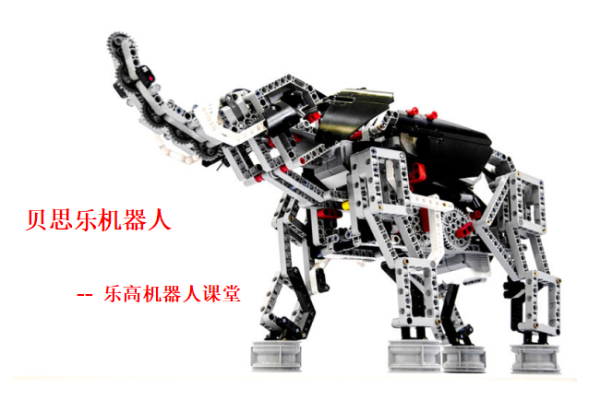
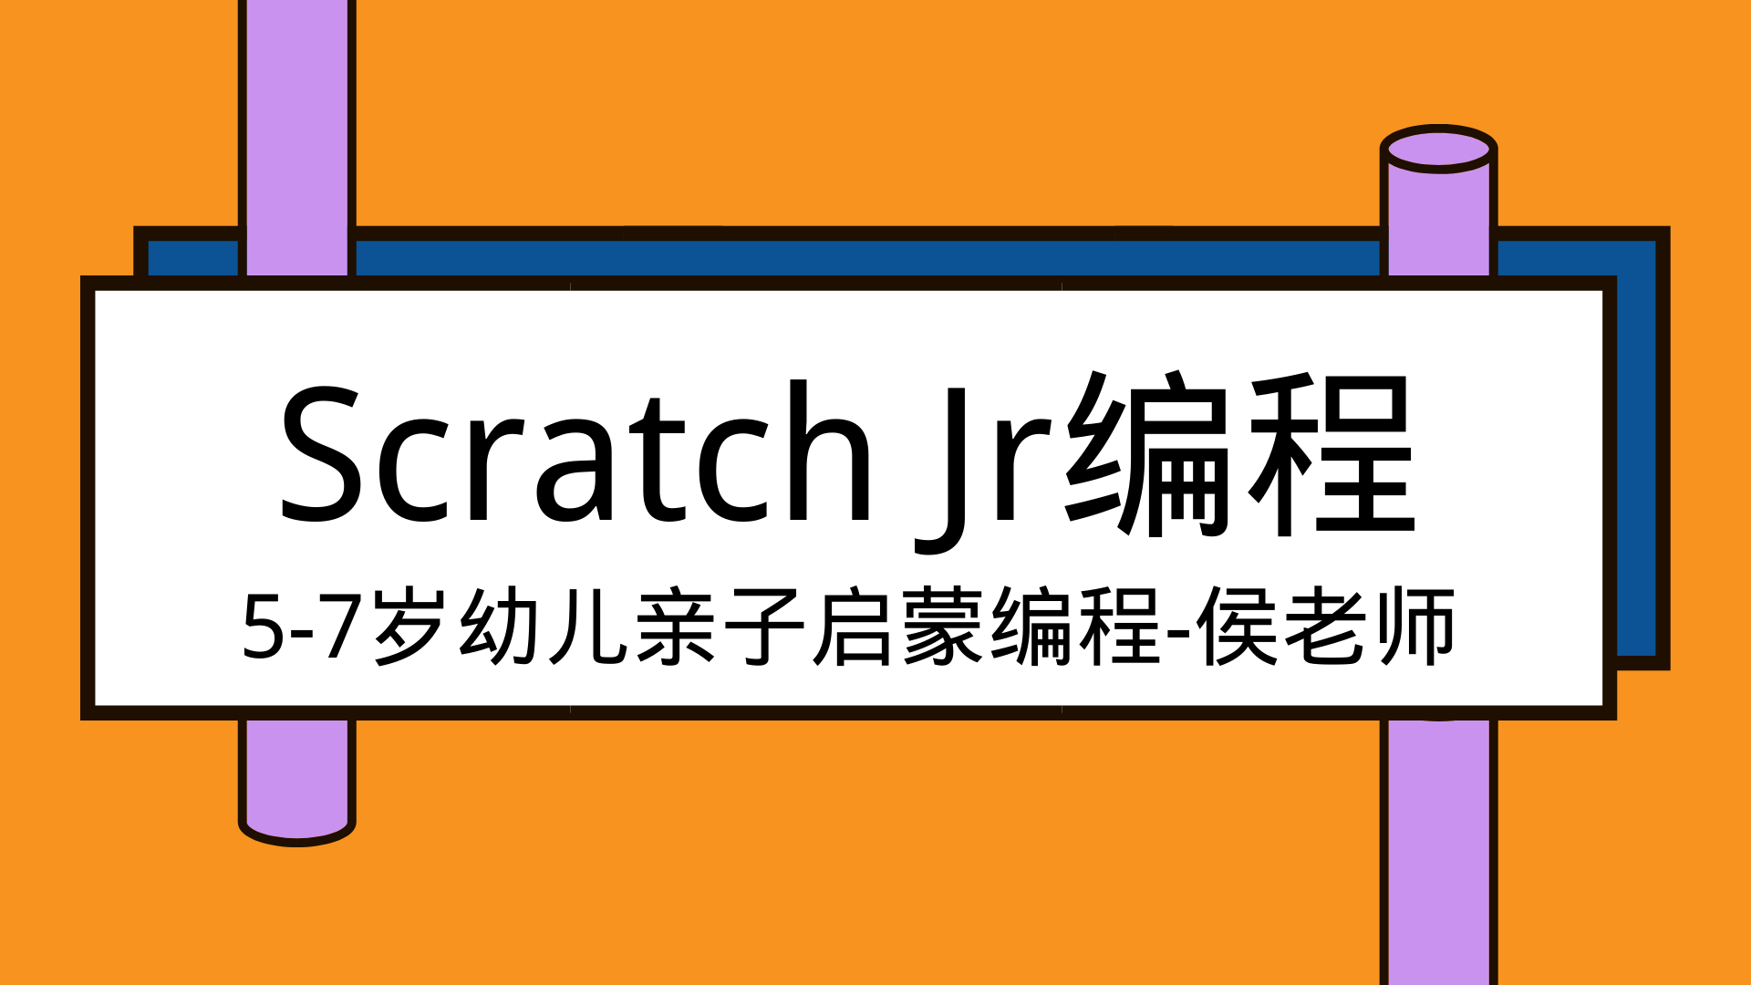
Scratch JR编程

Slide 2
Scratch JR编程
第13节 超级篮球

Slide 3
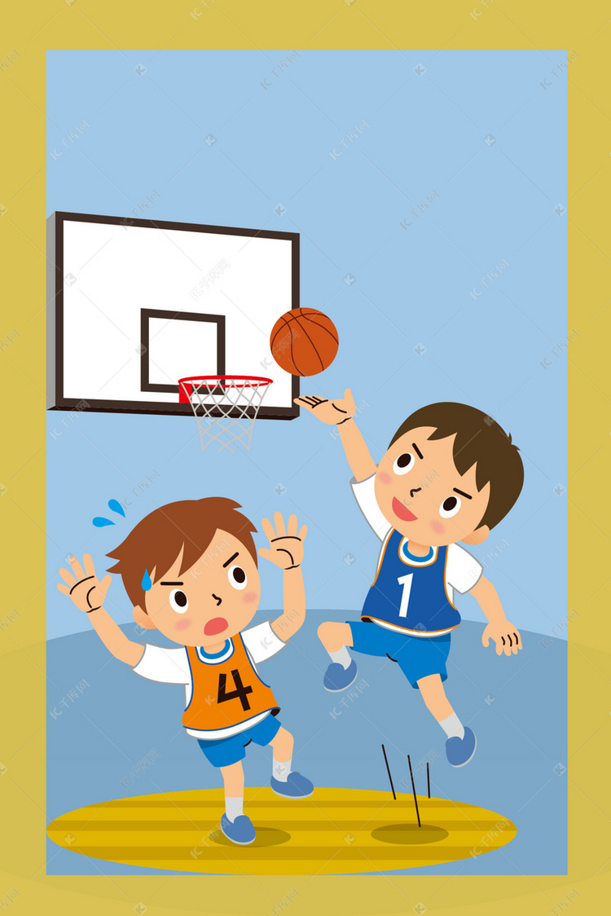
超级篮球
学习目标
任务讨论
编程逻辑
扩展延伸

Slide 4
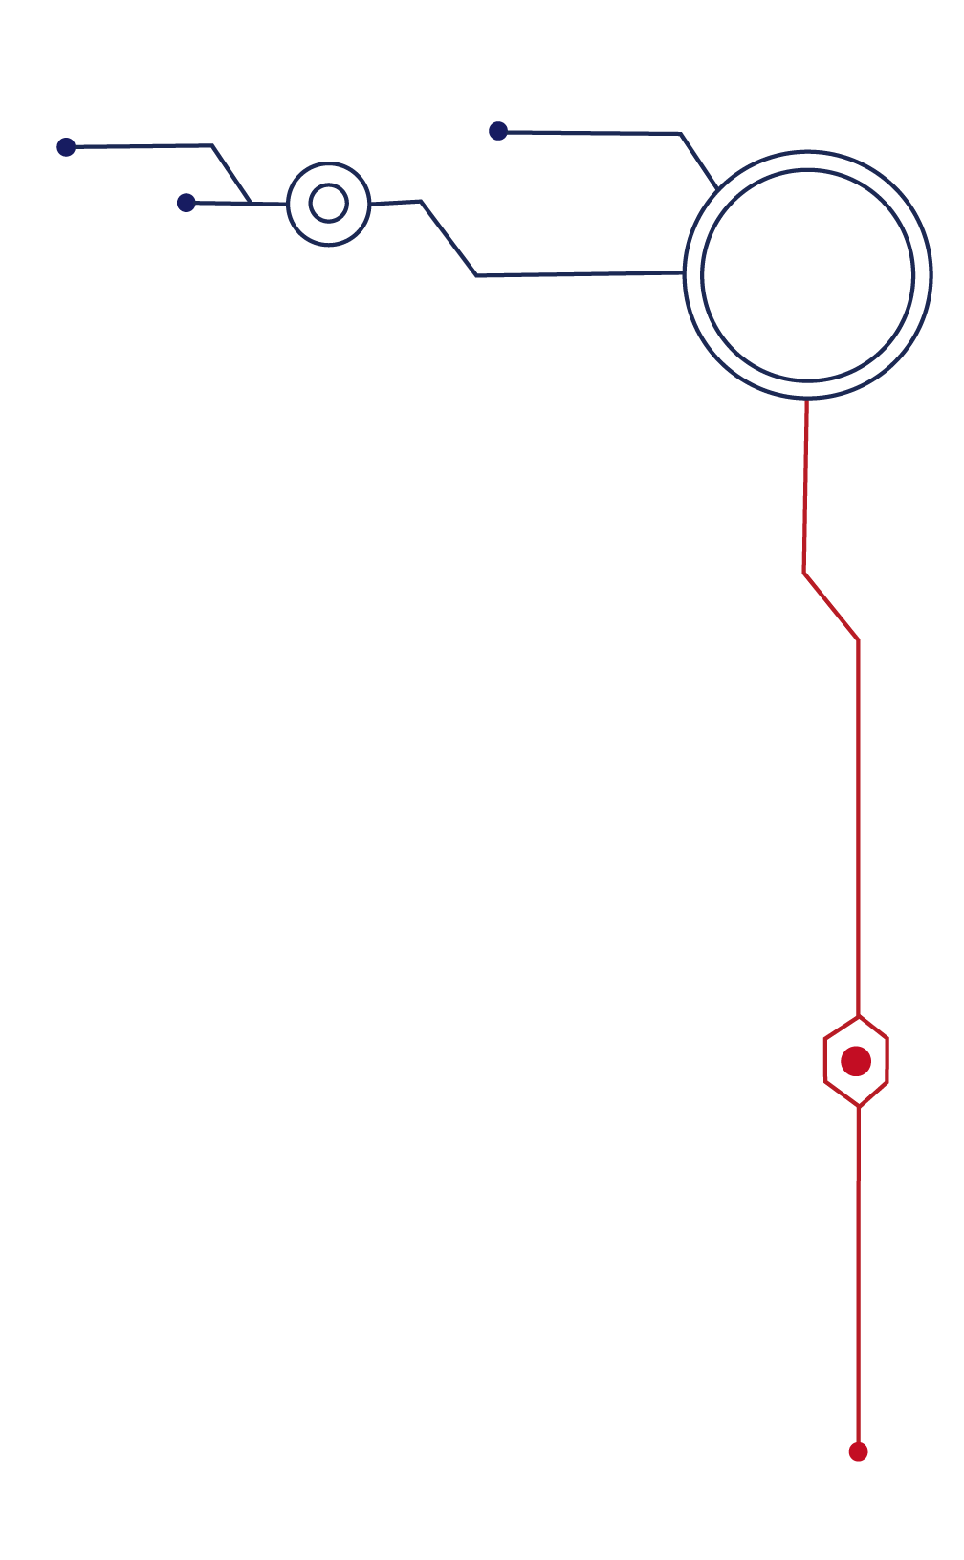
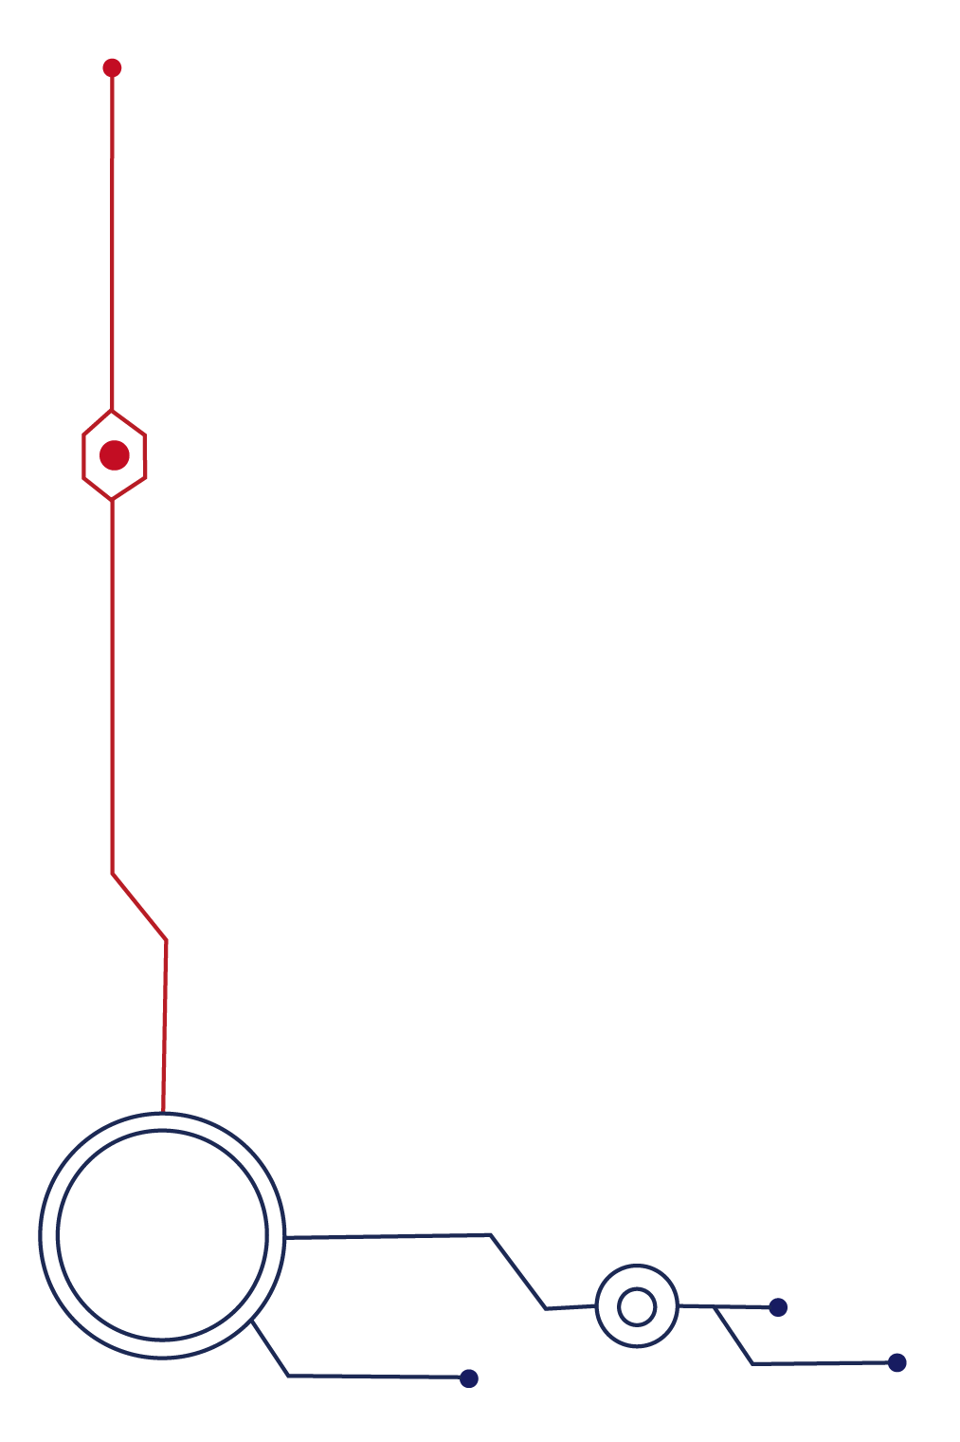

学习目标
学习目标：
1、模拟篮球比赛中两个球员之间相互传球。
2、对基础的模块进行简单的回顾和加强。
3、设计一个有角色互动的场景。
培养目标：
1、提高学生的观察能力。
2、提高学生的逻辑思维能力。
3、提高学生的编程软件操作能力。

Slide 5
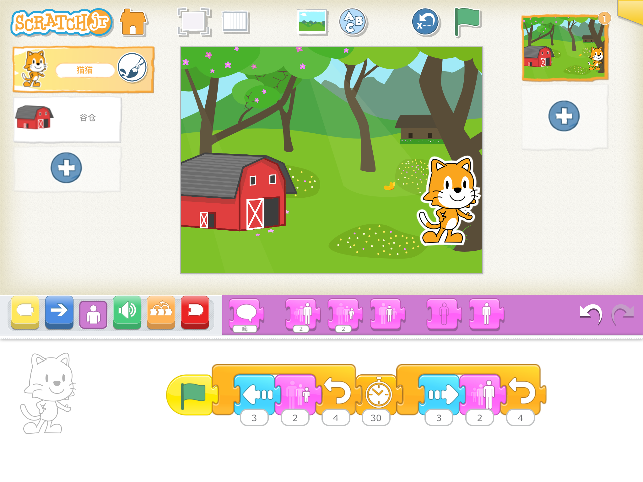
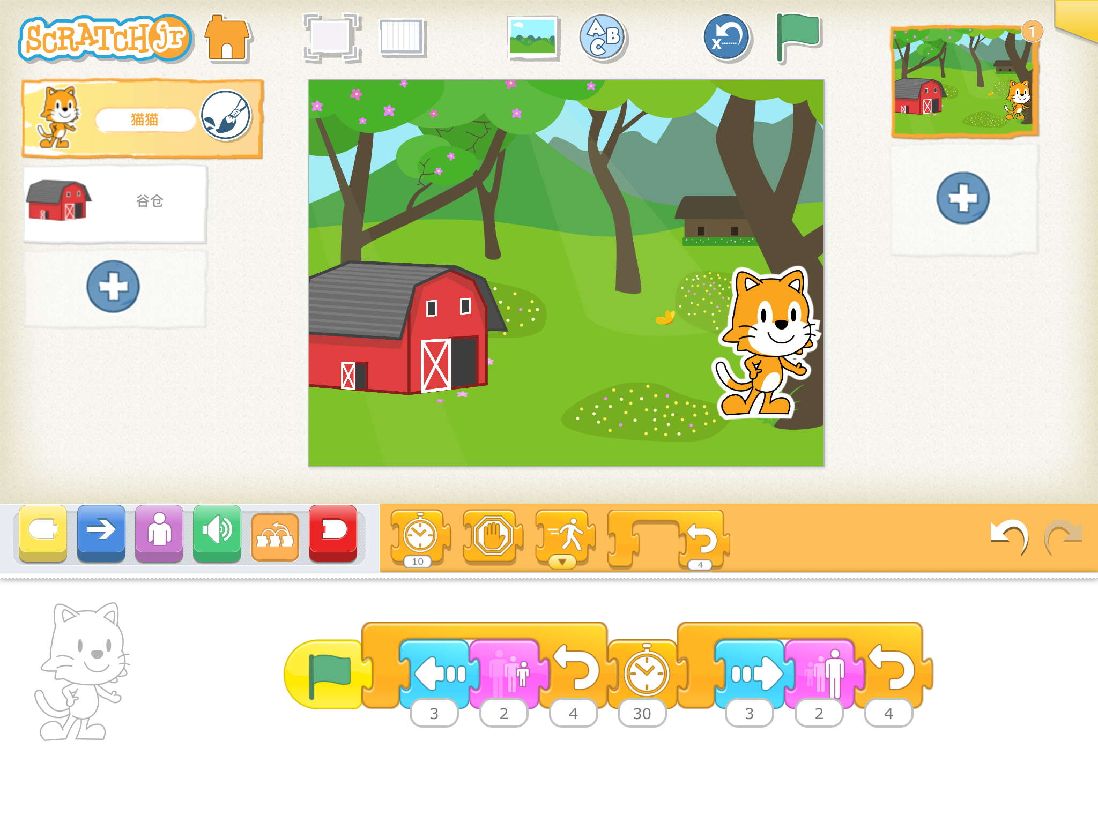
复习和认识
复习编程模块
循环
等待
隐身
现身

Slide 6

任务讨论
你们知道什么是互动吗？互动是彼此联系，相互作用的过程的意思。日常中的互动是指社会上个人与个人之间，群体与群体之间等通过语言或其他手段传播信息而发生的相互依赖性行为的过程。
问题一：Scratch里角色之间可以互动的？
问题二：角色之间可以如何互动？
问题三：除了角色之间还有其他互动吗？
问题四：场景之间也可以互动吗？不同的场景怎么切换？

Slide 7
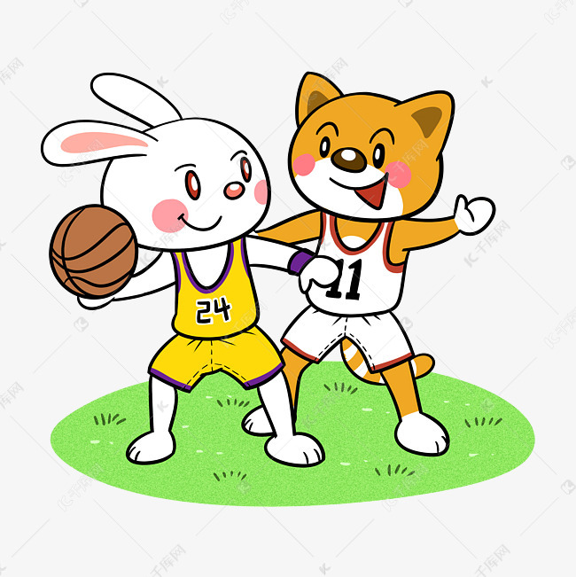
任务讨论
我们现在来做一个两只小猫打篮球的互动小动画

Slide 8
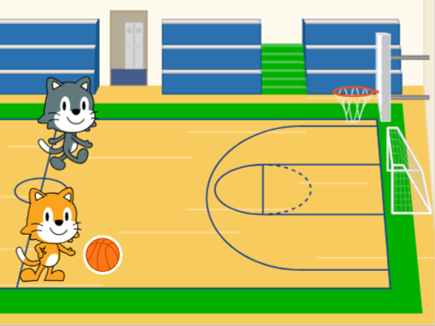
编程逻辑
第一步背景选择，选择篮球场，三个角色—黄猫、灰猫、篮球
脚本故事：小黄猫把球传给灰色的猫，灰色的猫投篮得分。注意：球会有一个上升下落的过程

Slide 9
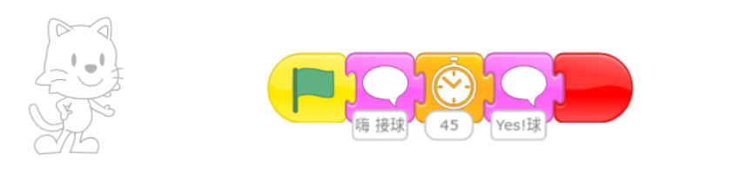
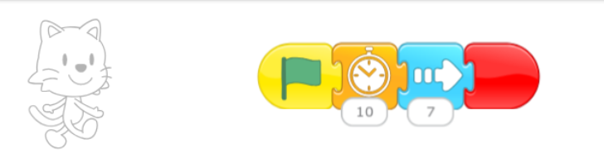
编程逻辑
第二步，给黄猫和灰猫做编程，注意两者之间的互动。
首先黄猫将球传给灰猫，灰猫进行投球。
然后黄猫等待时间，等灰猫讲球投进之后，庆祝进球。
最后可以给黄猫加上气泡话。
黄猫
灰猫

Slide 10

编程逻辑
第三步，用编程做出篮球的运动轨迹。

Slide 11
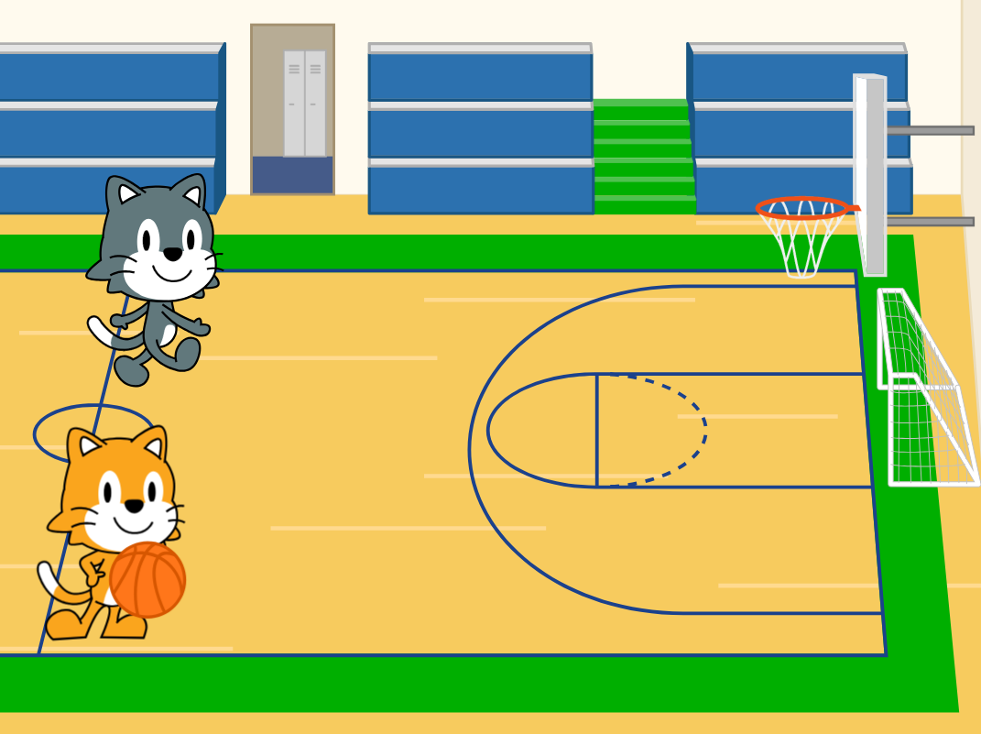
编程逻辑
最后，我们编程制作完毕啦！点击绿旗按钮运行程序，试一试你的篮球能精准的投入篮筐里吗？

Slide 12
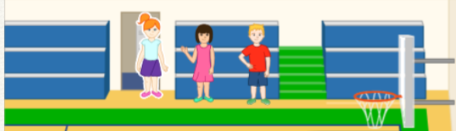
扩展延伸
寻找挑战
这是一场精彩的篮球比赛，怎么能没有观众呢？
请小朋友们在观众席上放几个加油的啦啦队吧！

Slide 13
谢谢欣赏

